Slide 1
III. GÖBEKLİTEPE’DEN BUGÜNE TÜRKİYENİN TARİHİ VE KÜLTÜREL MİRASI SEMPOZYUMU
ŞİDDETLİ RÜZGARLAR, FIRTINALAR ETKİSİNDE KÜLTÜR VARLIKLARININ SÜRDÜRÜLEBİLİRLİĞİ : Göbeklitepe – Şanlıurfa Risk Analizi
17 NİSAN 2026
PROF.DR.ZERRİN TOPRAK KARAMAN
Bütünleşik Afet Yönetiminde Disiplinlerarası ve Disiplinlerötesi Çalışma Felsefesi: Fırtınalar İçin Bir Yaklaşım” konulu ; Proje no: 2020 KB.MLT.010 olan BAP Projesi , Yönetici Zerrin Toprak Karaman. zerrintoprak , deu_Avesis, indirilebilir

Slide 2
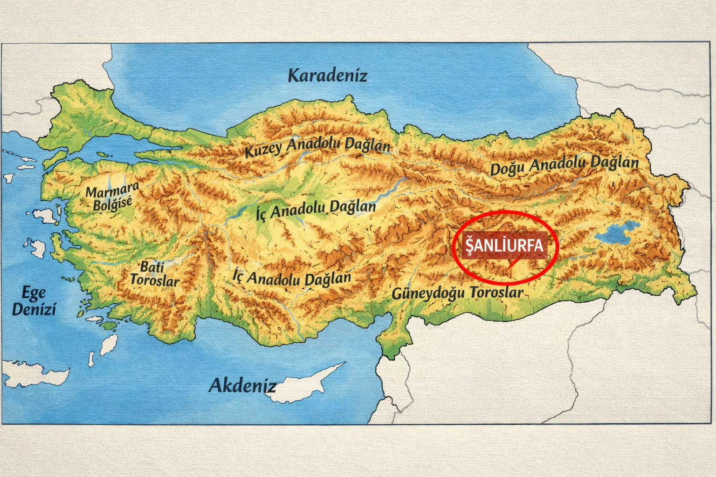
TÜRKİYE DAĞLIK ALAN ÜLKESİDİR

Slide 3
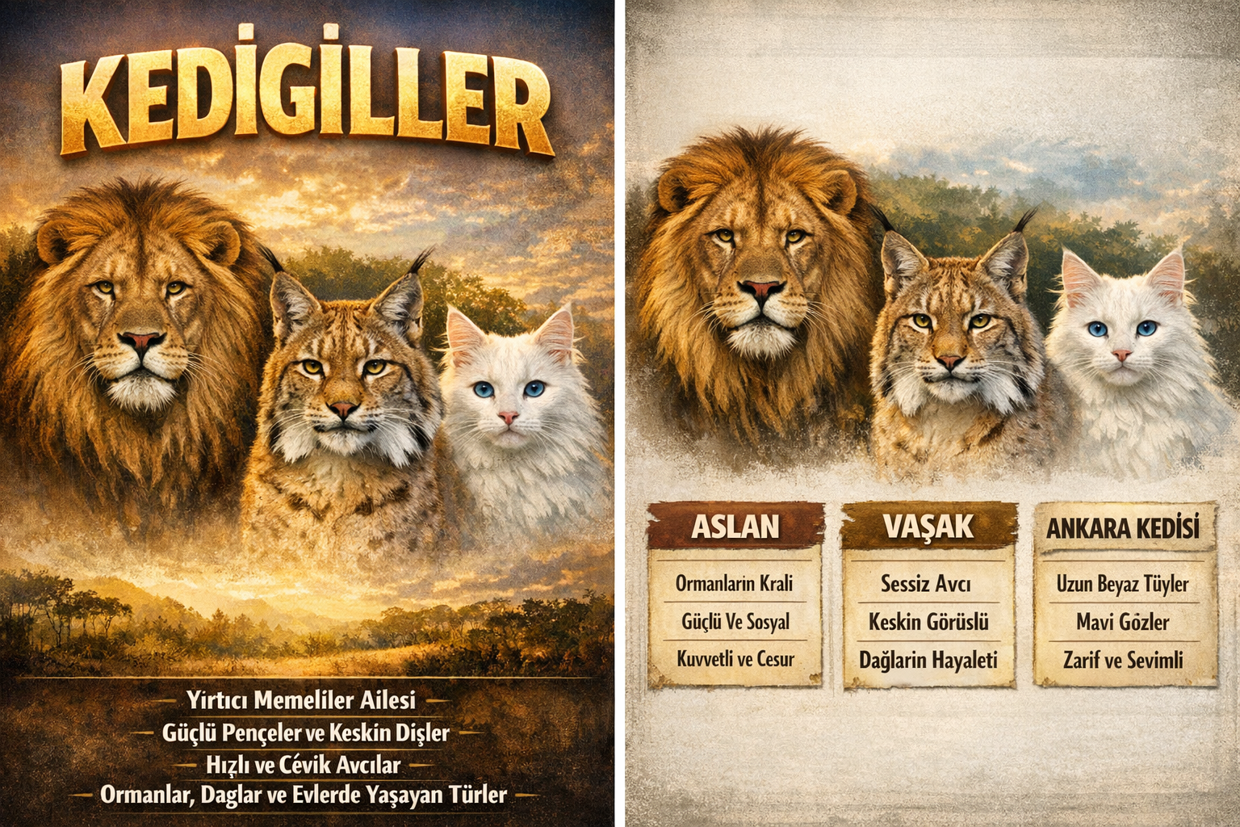
Disiplinlerarasılık ve Önemi /metaforik yaklaşım

Slide 4
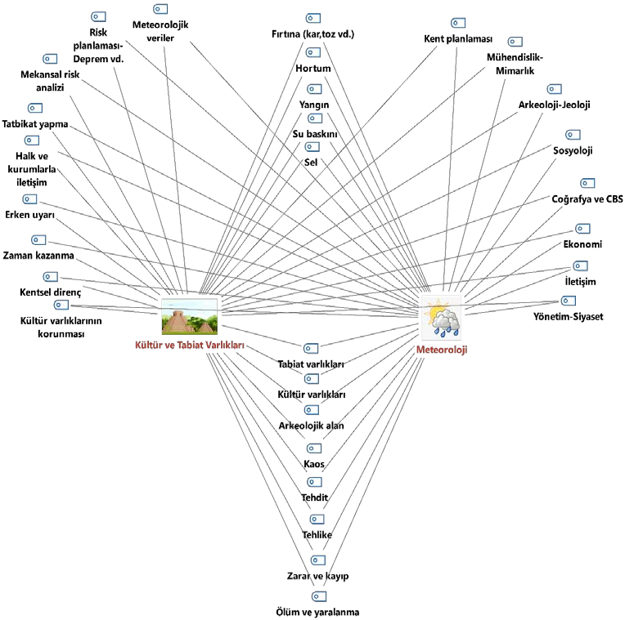
Afetlerde Disiplinlararası ilişkiler , Zerrin Toprak Karaman
Savaş /çatışma

Slide 5
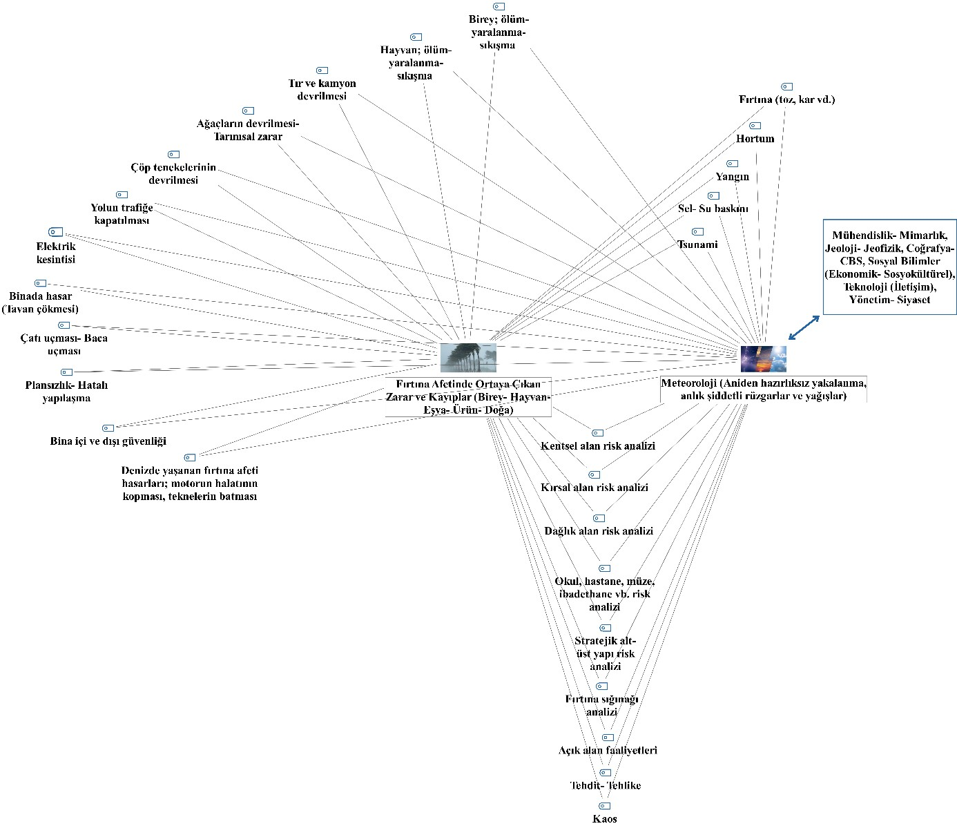
Ş
A
V
A
Ş
Fırtınalarda zarar ve kayıplar, Zerrin Toprak Karaman
SAVAŞ

Slide 6
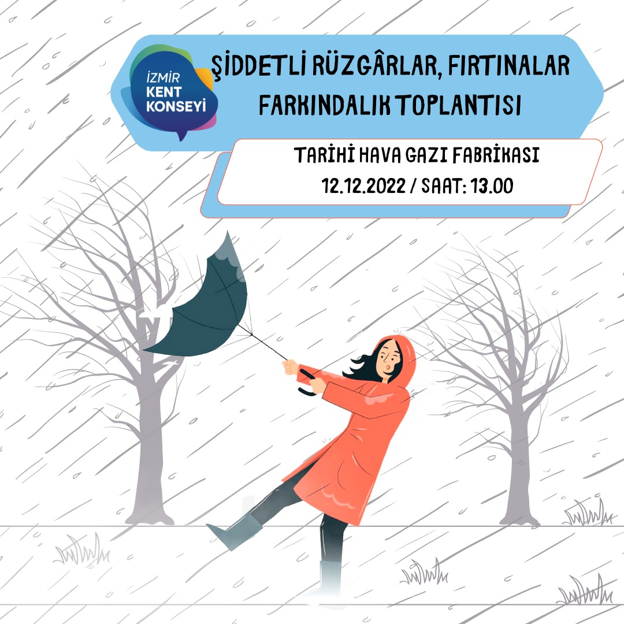
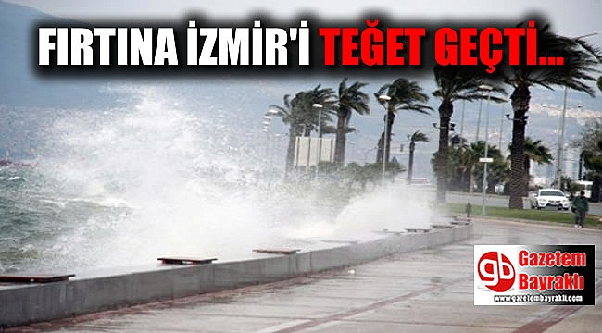
Fırtınalara ilgi : Tropikal, 1 Ekim 2018 //Oluşturulma Tarihi: Ocak 12, 2004 14:29
Antalya'da dün yaşanan şiddetli fırtınada aralarında 100 yıllık ağaçların da bulunduğu 36 ağaç yıkıldı.
5 Şubat 2026, maddi, ölümlü fırtına olgusu
https://www.egeningazetesi.com/firtina-izmir-i-teget-gecti/8673/

Slide 7
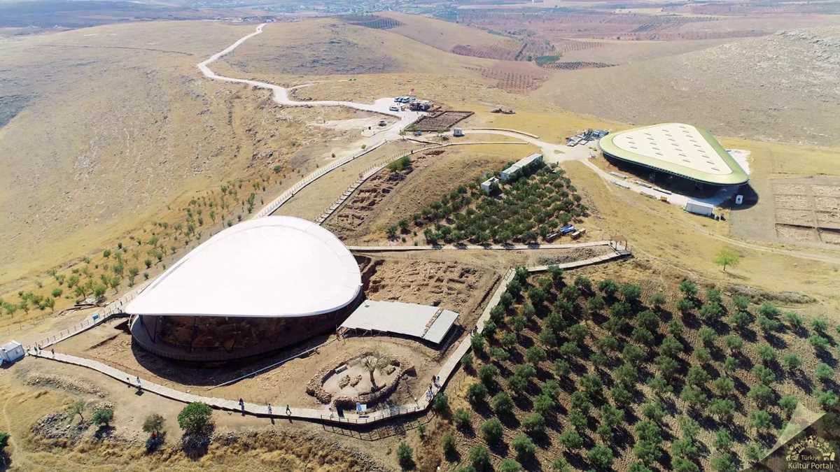
Yaşamın ve zamanın değerini bilmeyen, onu değerlendiremez,
Leonardo Da Vinci

Slide 8
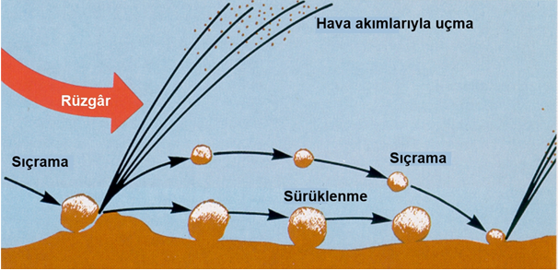
kuvvetli rüzgâr ve fırtınalar yüzeydeki nesnelerinde etkisiyle birlikte kum ve toz olarak nitelendirdiğimiz ve içeriğini kil/silt/kum oluşturduğu parçacıkların çoğunlukla çevreye zararlı, diğer yandan jeolojik açıdan çevreyi (morfolojiyi) şekillendiren bir etkiye sahiptir.
Kaynak: https://infosys.ars.usda.gov/WindErosion/weps/wepshome.html erişim 19.10.2022

Slide 9
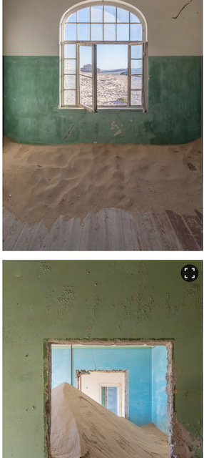
Kolmanskop
Namibya'da bir kent, Güneybatı Afrika

Slide 10
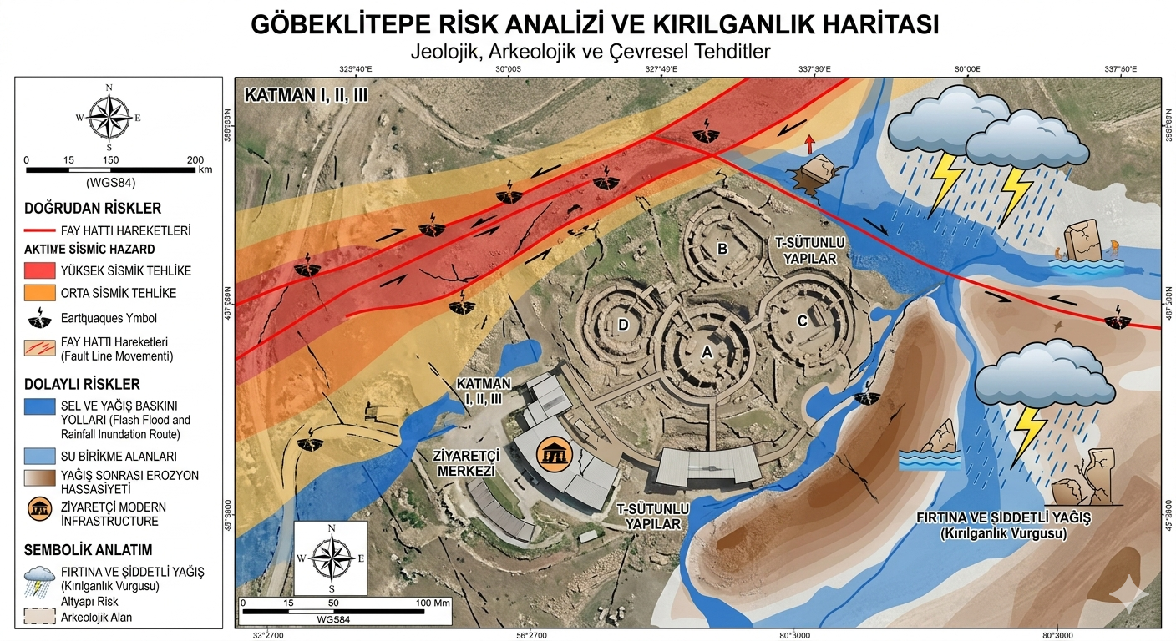

Slide 11
1. Metodolojik Bütünlük: "Holistik Koruma"Geleneksel arkeoloji genellikle yapıların "ne olduğu" ile ilgilenirken, jeoloji ve harita mühendisliği "nasıl ayakta kalacağı" ile ilgilenir. Akademik farkındalık için bu iki yaklaşımı birleştirmek, "Holistik Koruma" kavramını literatürde ön plana çıkarır. Bu harita; bir kazı alanının sadece geçmişe ait bir buluntu kümesi değil, dinamik bir ekosistem olduğunu kanıtlar.
2. Veri Görselleştirme ve Bilimsel İletişim ;Karmaşık sismik verileri veya karmaşık drenaj hesaplarını ham tablo olarak sunmak yerine, onları Göbeklitepe gibi ikonik bir yerleşim üzerinden görselleştirmek, bilginin kalıcılığını artırır.
Kırılganlık İndeksi: Akademik bir çalışmada bu haritaya ek olarak, hangi dikilitaşın (T-sütun) hangi sismik ivme değerinde devrilme riski taşıdığını gösteren bir matris oluşturulabilir.
BÜTÜNLEŞİK SORGULAMA

Slide 12
BÜTÜNLEŞİK SORGULAMA
3. Politika ve Strateji Belirleme: Bu tür analizler, sadece durumu tespit etmekle kalmaz; karar vericilere (UNESCO, Kültür Bakanlığı vb.) "önleyici koruma" (preventive conservation) için bilimsel dayanak sunar.
Şiddetli yağış sonrası oluşabilecek erozyonu önceden tahmin etmek, hasar oluştuktan sonra restore etmekten çok daha bilimsel ve ekonomiktir.
Önemli : 12.000 yıl boyunca doğaya direnmiş bir mirasın, modern çağın hızlanan iklim değişikliği ve sismik hareketleri karşısında "çaresiz" kalmaması için bu tür teknik farkındalık çalışmaları hayati önem taşıyor

Slide 13
MANTIKSAL ÇERÇEVE
1. Genel İlke (En üst düzey öncül)
• Doğa ve çevre kaynaklı riskler (fırtına, sel, volkanizma, deprem vb.) ve insan kaynaklı riskler (savaş, savaş silahları) , (radyasyon, asbest gibi) kültür varlıklarını ve insan sağlığını tehdit eder.
• Ortak payda: Bu riskler yaşam kalitesini, güvenliği ve kültürel sürekliliği bozar.

Slide 14
MANTIKSAL ÇERÇEVE
2. Ara Önermeler (Orta düzey çıkarımlar)
• Fiziksel etkiler: Deprem, sel, volkanizma → kültür varlıklarının yapısal bütünlüğünü bozar; insanlarda yaralanma ve ölüm riski yaratır.
• Savaş; Kimyasal/Biyolojik etkiler: Asbest, radyasyon → Kültür varlıklarında materyal bozulma , araştırmacı, personel ve ziyaretçi sağlığında kanser, solunum hastalıkları;
• Termal etkiler: Sıcak su kaynakları, volkanizma → taş, metal ve organik malzemelerde deformasyon; insanlarda yanık ve toksik gaz etkisi.
• Çevresel süreklilik: Fırtına ve sel → tarihi eserleri ve insan çevresi ile doğa habitatını sürekli tehdit eden → savaşlar gibi döngüsel riskler.

Slide 15
Savaş etkisi https://amp.dw.com/tr/savaş-iranda-kültür-mirasını-da-yok-ediyor/a-76331072
ABD Birleşmiş Milletlerin (BM) kültür ajansı UNESCO, çatışmanın taraflarına kültürel miras alanlarına dikkat etmeleri uyarısında bulundu. Askeri eylemlere karşı koruma amacıyla, kültürel ve tarihi miras alanlarının coğrafi koordinatlarının çatışmanın taraflarına "önceden verildiğini" duyurdu.
ABD ve İsrail'in İran'a düzenlediği saldırılar, saraylar ve antik bir cami de dahil olmak üzere en az dört kültürel ve tarihi mekâna zarar verdiği belirlendi.
ABD Savunma Bakanı Pete Hegseth geçen hafta, Amerika'nın savaş yaklaşımında artık "aptal angajman kuralları" olmayacağını söylemişti. Hegseth daha önce de Amerikan ordusunun "politik doğruculuk" gibi kavramlarla "artık işi olmadığı" yönünde açıklamalar yapmıştı (12 Mart 2026)…. Hegseth’in işaret ettiği angajman kuralları, uluslararası insancıl hukuku temsil ediyor. Bunlar, sadece kültürel mirasın değil, hastanelerin, okulların ve tüm sivil nüfusun korunmasını amaçlamaktadır.
Zarar gören alanlar, UNESCO'nun Dünya Mirası Listesi kapsamında özel koruma altında bulunan yaklaşık 30 İran miras alanı arasında yer almaktadır. UNESCO, İsrail'deki Beyaz Şehir ve Lübnan'daki Sur gibi yerlerde de hasar tespit edildiğini bildirdi.

Slide 16
MANTIKSAL ÇERÇEVE
3. Spesifik Sonuçlar (Alt düzey çıkarımlar)
• Kültür varlıkları: Tarihi eserlerin yıkılması, tahrip olması, restorasyon maliyetlerinin artması, kültürel mirasın geri dönüşsüz kaybı.
Bilgi Kaynağı: Bilginin erişilebilir olmaktan çıkması, bilgi kaybı.
• İnsan varlığı : Sağlık kaybı, yaşam alanlarının yok olması, psikolojik travma.
• Gelir: Doğrudan : Yerel ve Ulusal Turizm gelirleri kaybı .
Dolaylı gelir kaybı : uluslararası turizm

Slide 17
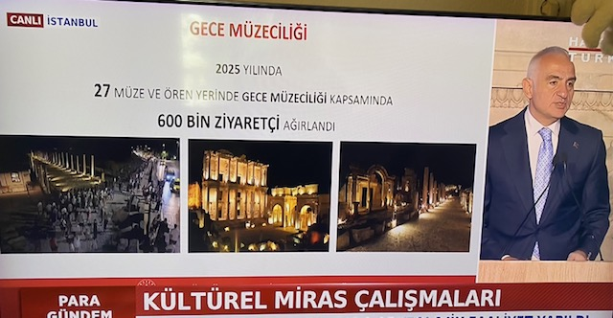
İdari Bilgilendirme 27.03.2026

Slide 18
Yerli-yabancı turist
2007: 134.688 yerli, 11.433 yabancı (toplam 146.121)
• 2013: 565.210 yerli, 62.347 yabancı (toplam 627.557)
• 2018: 976.694 yerli, 33.385 yabancı (toplam 1.010.079)
• 2019: 1.020.289 yerli, 39.561 yabancı (toplam 1.059.850)
  2020 (Haziran’a kadar): 242.232 yerli, 8.072 yabancı (toplam 250.304)
• 2022 (ilk 9 ay): 410.420 yerli, 26.641 yabancı (toplam 437.061) Toplam konaklama: Yaklaşık 500 binin üzerinde. 2025, 950 bin konaklama ve 2025 yılında Göbeklitepe’yi toplam 781 bin 381 kişi ziyaret etmiştir.(Urfa Valiliği)
• Yerli turistler: %92–94 oranında, yani yaklaşık 460–470 bin kişi.
• Yabancı turistler: %6–8 oranında, yani 30–40 bin kişi.
• Göbeklitepe ve Balıklıgöl en çok ziyaret edilen destinasyonlar arasında.

Slide 19
METODİK ÇERÇEVE
• Kapsamlı risk sınıflandırması → Doğa / İnsan kaynaklı
• Çift yönlü etki analizi → Kültür varlıkları/ İnsan sağlığı / personel
• Önceliklendirme → En yüksek zarar potansiyeli olan riskler
• Koruma stratejisi → Kültürel miras ve sağlık güvenliği bütünleşik yaklaşımı

Slide 20
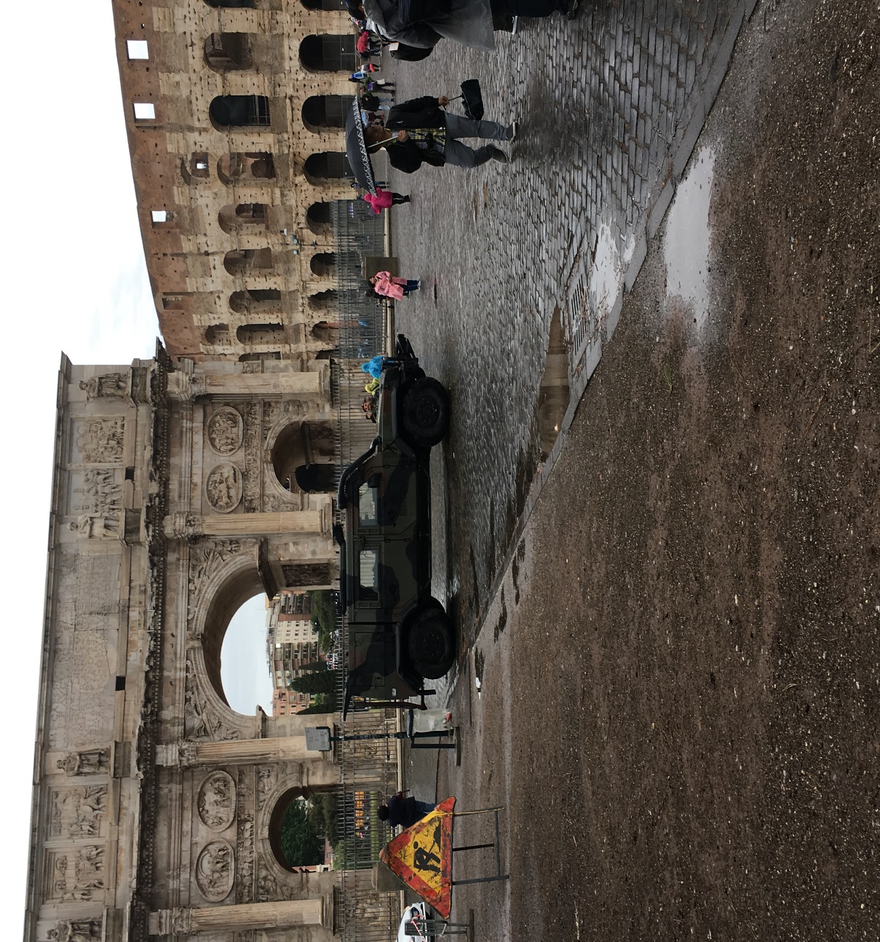
2017 Roma--TERÖR ETKİSİ
Roma’daki Kolezyum aslında bir arena yani devasa bir amfitiyatrodur.
Kolezyum Hakkında Özet
• Resmi adı: Flavianus Amfitiyatrosu
• İnşa tarihi: MS 72’de İmparator Vespasian tarafından başlatıldı, MS 80’de Titus döneminde tamamlandı.
• Kapasite: 50.000–80.000 seyirci alabiliyordu.
• Amaç: Gladyatör dövüşleri, vahşi hayvan avları, tiyatro gösterileri ve büyük halk eğlenceleri için kullanıldı
Corporate social responsibilities of stakeholders in terms of secure tourism at disasters and sustainable tourism governance (2017) https://dergipark.org.tr/en/download/article-file/308945

Slide 21
Kayıtlara giren, 3 Ocak 2017 tarihinde, Louvre Müzesinde insan kaynaklı terörist saldırıyla karşılaşılmış, 1000’den fazla ziyaretçi terörist saldırılar için uygun bir ortam olarak hedef seçilmiş ise de güvenlik görevlileri büyük bir başarı ile olayı kazasız, belasız yönetmişlerdir.
(https://www.telegraph.co.uk/news/2017/02/03/paris-knife-attack-louvre-evacuated-police-reportedly-shoot/) , Afetin yarattığı kaotik ortamlar terörist saldırılar için uygun bir ortam sağlayabilmektedir.
Louvre müzesi örneğindeki gibi , soygunlarla da karşılaşmaktadır. En son 2025 yılında 19 Ekim Pazar günü , Louvre Müzesi'nde kraliyet mücevher koleksiyonunun ve taç elmaslarının bulunduğu Apollo Galerisi'nde bir hırsızlık olayı yaşanmıştır. Teknolojik koruma ve akıllı güvenlik araçları konusunu güçlendirmiştir.
Savaş da tarihi eserleri tahrip eden insan kaynaklı bir olgudur. (Tahran’da 16.yüzyıldan kalan ‘Güller Sarayı’ vuruldu, … 02.03.2026 haber.

Slide 22
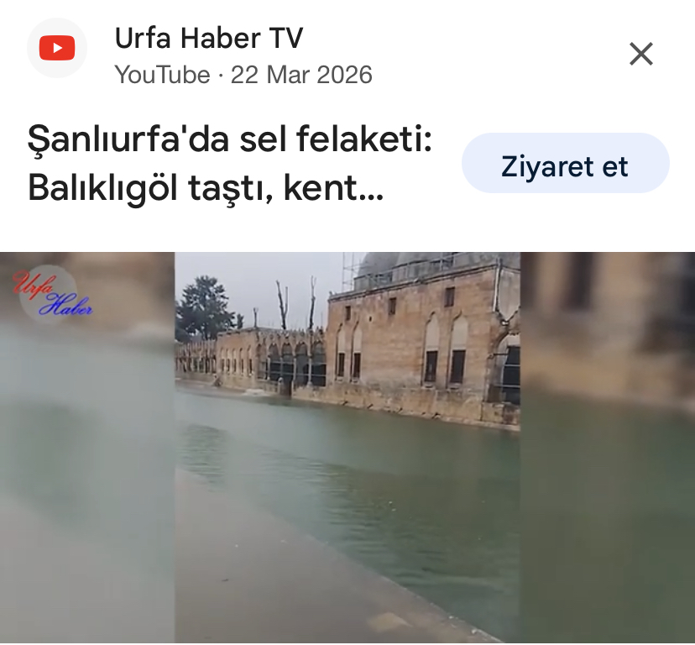
Şanlıurfa Sel Baskını
METEOROLOJİK –ATMOSFERİK DOĞA AFETİ

Slide 23
FIRTINA
Öncelikle fırtına ve şiddetli rüzgârlar konusunda disiplinlerarası çalışma kararı ekip olarak verilmiştir. 17.02.2020 tarihinde hazırlıklar tamamlanarak Dokuz Eylül Üniversitemizin Rektörlüğüne hitaben Dekanlık aracılığıyla “çok disiplinli güdümlü projeler” alanından başvuru yapılmıştır .
Başvuru yaptığımız 2020 yılı başında, henüz “stratejik önem verme yönüyle” doğrudan ilgili kurum ve kuruluşların ve akademik çalışmaların gündeminde, yayınlarında hatta projelerinde konunun öncelikle yer almamış olması ve bağlantı kurulmamış olması dikkat çekicidir. 18 AYLIK BİR PROJEDİR.
Bütünleşik Afet Yönetiminde Disiplinlerarası ve Disiplinlerötesi Çalışma Felsefesi: Fırtınalar İçin Bir Yaklaşım” konulu ; Proje no: 2020 KB.MLT.010 olan BAP Projesi

Slide 24
2020 ve 2021 Yılı harita değerlendirmesi
2020 yılında Türkiye ve yakın çevresinde karasal alanda kaydedilen en yüksek rüzgâr hızı 21.31 m/sn. olarak gerçekleşmiştir. Bu rüzgâr hızı Bofor Ölçeğine göre kuvvetli fırtına (20.8-24.4 m/sn. veya 75-88 km/saat) kategorisine karşılık gelmektedir.
2020 yılı maksimum rüzgâr hızı verilerine göre, rüzgâr hızı en yüksek olan bölgeler Ege Bölgesi’nin kıyı bölümleri Marmara Bölgesi kıyıları ve Karadeniz kıyıları kadar iç bölgeler de Konya ve Tuz gölü havzası, Sivas çevresi olmuştur
2021 yılında Türkiye ve yakın çevresinde karasal alanda kaydedilen en yüksek rüzgâr hızı 19.35 m/sn. olarak gerçekleşmiştir. Bu rüzgâr hızı Bofor Ölçeğine göre fırtına (17.2-20.7 m/sn. veya 62-74 km/saat) kategorisine karşılık gelmektedir.
Türkiye’de rüzgâr hızının yüksek olduğu diğer bölgeler ise Karadeniz kıyıları (özellikle Batı Karadeniz), iç bölgelerde de Konya ve Tuz gölü havzası, Mersin ve Adana çevresi, Sivas çevresi ve batısı olmuştur

Slide 25
Fırtına
“Fırtına: Doğaya ve insanlara zarar veren, hızı 23 ve 26 metre/sn ( saate 82.8 -93.6 km) arasında değişen rüzgâr” olarak tanımlanmıştır (AFAD, 2014). Bofor skalasına göre rüzgâr hızının 17,2-20,7 m/sn. (61,9-74,5 km/saat) değer aralığı ve üzerinde olması hali fırtına olarak tanımlanmaktadır (MGM, 2020).
“Rüzgâr hızı ve şiddeti arttıkça doğaya, kültür varlıklarına ve insanlara, tarihi yapılara, binalara vermiş olduğu zararlar da artmaktadır. Tek başına kullanıldığında, rüzgâr fırtınası anlamını taşır. Şiddetli rüzgârlar beraberlerinde yağmur, kar, dolu, kum vb. unsurları da getirdiklerinden ötürü kar fırtınası, kum fırtınası, toz fırtınası gibi isimler alırlar”

Slide 26
Fırtına
Bofor rüzgâr skalası, rüzgâr şiddetine göre bir tanımlamayı mümkün kılarken, günümüzde rüzgâr hızını hassas bir şekilde ölçebilen aletlerin (anemometre) gelişimi ile Bofor skalası da rüzgâr hızı cinsinden verilebilmektedir. Bu skalaya göre rüzgâr hızının 17,2-20,7 m/sn. (61,9-74,5 km/saat) değer aralığı ve üzerinde olması hali fırtına olarak tanımlanmaktadır (MGM, 2020). https://www.mgm.gov.tr/FILES/genel/makale/beaufort.pdf erişim 19.02.2026

Slide 27
İdarenin bakışı :
AFAD tarafından düzenlenen ve “Afet Yönetimi Kapsamında 2019 Yılına Bakış ve Doğa Kaynaklı Olay İstatistikleri”nin verildiği kaynakta, 2019 yılına ait doğa odaklı olay istatistikleri başlığı altında deprem, heyelan/kaya düşmesi, sel/su baskını ve çığ yer alırken fırtınalar sonucu oluşan afetlere yer verilmediği görülmektedir (AFAD, 2020). 2019 yılı için şiddetli rüzgârlara bağlı afetlere yeteri kadar önem verilmediğini söylemek yanlış olmayacaktır. - 07.07.2022 tarih ve 31890 sayılı Resmî Gazete’de yayınlanan 5787 karar sayılı
Cumhurbaşkanı Kararı ile Türkiye Afet Risk Azaltma Planı (TARAP) (2022-2030) içinde “Diğer Afetler” başlığı altında “Kuraklık, Obruk ve Fırtına vb.” olgularına yer verilmişse de(sayfa 10), metin içeriğinde fırtına olgusuna ilişkin veri analizi yapılmamıştır. Bu durum da fırtınalar konusundaki bu “araştırmamızın” ne kadar önemli olduğunu ve Kamu Yönetimine yol gösterici özellik taşıdığını açıkça ortaya koymaktadır.

Slide 28
Ölçek No | Rüzgârın Tanımı | Rüzgâr Hızı (m/sn.) | Rüzgârın Karada Yaptığı Etki
0 | Sakin | 0 - 0.2 | Duman dikine yükselir.
1 | Esinti | 0.3 - 1.5 | Rüzgârın yönü, rüzgâr değil, dumanın sürüklenmesinden belli olur.
2 | Hafif Rüzgâr | 1.6 - 3.3 | Rüzgâr insan teninde hissedilir, yapraklar titreşir, rüzgârgülü harekete geçer.
3 | Tatlı Rüzgâr | 3.4 - 5.4 | Rüzgâr yaprakları ve ince dalları devamlı hareket ettirir. Bayrakları hafif dalgalandırır.
4 | Orta Rüzgâr | 5.5 - 7.9 | Rüzgâr toz ve kâğıt parçacıklarını uçurur, küçük dalları hareket ettirir.
5 | Sert Rüzgâr | 8.0 - 10.7 | Yapraklı küçük ağaçlar sallanmaya başlar, iç sularda tepeli dalgacıklar oluşur.
6 | Kuvvetli Rüzgâr | 10.8 - 13.8 | Büyük dallar sallanır, telgraf tellerinde ıslık sesi işitilir, şemsiye taşımak güçleşir.
7 | Fırtınamsı Rüzgâr | 13.9 - 17.1 | Bütün ağaçlar sallanır. Rüzgâra karşı yürümek güçleşir.
8 | Fırtına | 17.2 - 20.7 | Rüzgâr filizleri kırar ve rüzgâra karşı yürümek genellikle çok zordur.
9 | Kuvvetli Fırtına | 20.8 - 24.4 | Zayıf yapılı binalarda hasar meydana gelir. Bacalar yıkılır, kiremitler uçar.
10 | Tam Fırtına | 24.5 - 28.4 | Karada nadir olup, ağaçları kökünden söker, binalarda önemli zararlar yapabilir.
11 | Çok Şiddetli Fırtına | 28.5 - 32.6 | Ender rastlanır ve geniş çapta hasarlara neden olur.
12 | Harakeyn (Kasırga) | 32.7 + | -

Slide 29
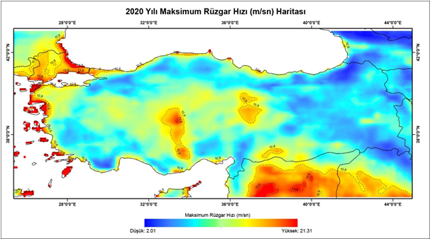
Kaynak : ERA5-Land iklim veri setinden indirilen saatlik rüzgâr hızları verilerinden Proje kapsamında Doç.Dr. Mehmet Doğan tarafından oluşturulmuştur.

Slide 30
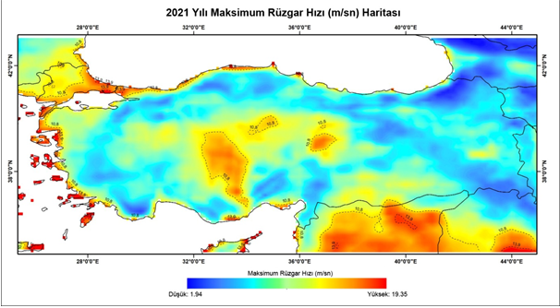
Kaynak : ERA5-Land iklim veri setinden indirilen saatlik rüzgâr hızları verilerinden Proje kapsamında Doç.Dr. Mehmet Doğan tarafından oluşturulmuştur.

Slide 31
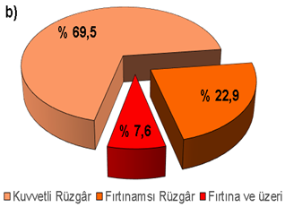
TÜRKİYE DEĞERLERİ, Doç.Dr. Meriç Berge

Slide 32
1983 tarihli ve 2863 sayılı Kültür ve Tabiat Varlıklarını Koruma Kanunu
Kültür ve tabiat varlıklarına olan doğa kaynaklı ve insani tehditlerle, teknoloji yardımı ve hukuki yaptırımlar aracılığıyla giderek daha da artan oranda mücadele edilmektedir.
Kaya mezarlıkları, …kale, hisar, burç, sur, tarihi kışla, tabya ve istihkâmlar ile bunlarda bulunan sabit silahlar; harabeler, kervansaraylar, han, hamam ve medreseler; kümbet, türbe ve kitabeler, köprüler, su kemerleri, su yolları, sarnıç ve kuyular; tarihi yol kalıntıları, … kiliseler, manastırlar; külliyeler, eski anıt ve duvar kalıntıları; freskler, kabartmalar, mozaikler, peri bacaları vb taşınmazlar; taşınmaz kültür varlığı örneklerindendir
Tabiat varlıkları taşınır (fosiller, mineral örnekleri, bazı doğal taşlar gibi yerinden alınabilen) ve taşınmaz (doğal sit alanları, mağaralar, göller, dağlar, anıt ağaçlar) olarak iki kısımda incelenen varlıklardır.

Slide 33
Tarihsel Arka Plan
• Osmanlı dönemi: İlk düzenlemeler 19. yüzyılda çıkarılan Âsâr-ı Atîka Nizamnameleri (1869, 1874, 1884, 1906) ile başlamıştır. Bu nizamnameler arkeolojik eserlerin korunmasına yöneliktir.
• Cumhuriyet dönemi: 1973’te kabul edilen 1710 sayılı Eski Eserler Kanunu, kültür varlıklarının korunmasına dair ilk modern düzenleme olarak öne çıkmaktadır.
Uluslararası
• 1931 – Atina Konferansı: Tarihi anıtların korunmasına dair ilk uluslararası bildirge.
• 1972 – UNESCO Dünya Kültürel ve Doğal Mirasın Korunması Sözleşmesi: Kültür ve tabiat varlıklarının evrensel ölçekte korunmasına yönelik en önemli uluslararası belge.

Slide 34
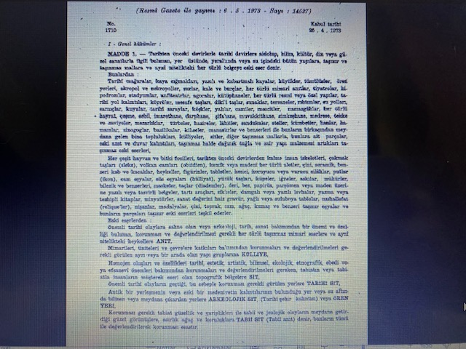

Slide 35
TARİHSEL GELİŞİM
19. Yüzyılda Öncü Düzenlemeler
• İngiltere (1882 – Ancient Monuments Protection Act): Avrupa’da ilk modern anıt koruma yasası. Başlangıçta tarih öncesi anıtları kapsıyordu.
• Fransa (1887 – Monuments Historiques Yasası): Tarihi eserlerin devlet tarafından tescil edilmesini sağlayan yasa.
• Almanya ve Avusturya: 19. yüzyılın sonlarında anıt koruma komisyonları kuruldu.
20. Yüzyıl Başında Genişleme
• ABD (1906 – Antiquities Act): Arkeolojik alanlar ve doğal anıtların korunmasına dair ilk federal yasa.
• İtalya (1909 – Legge Rosadi): Arkeolojik ve sanatsal eserlerin korunmasına dair kapsamlı düzenleme.

Slide 36
1983 tarihli ve 2863 sayılı Kültür ve Tabiat Varlıklarını Koruma Kanunu
2863 sayılı kanunda, afet konusunda doğrudan bir başlık bulunmamaktadır.
‘Kamu düzeni veya güvenliğinin olağan hayatı durduracak veya kesintiye uğratacak şekilde bozulduğu ya da doğal afet yaşanan yerlerde özel mülkiyette bulunan korunması gerekli taşınmaz kültür varlıklarının onarımı ile restorasyonuna yönelik proje ve uygulama işleri maliklerinin ve diğer ilgililerin muvafakati aranmaksızın ve bedelsiz olarak Bakanlık tarafından gerçekleştirilebilir.’ (Ek Md.6-2016-6745/28 md), hükmü, konuya verilen önemi göstermektedir.
Afet nedeniyle zarar gören kültür varlıklarının acil koruma altına alınması, geçici tedbirler ve onarım süreçlerini Bakanlık yönetmektedir.

Slide 37
1983 tarihli ve 2863 sayılı Kültür ve Tabiat Varlıklarını Koruma Kanunu
Kültür varlıklarının bir bütün olarak, afet risk planlarına konu edilmesi amacıyla İzmir’de ilk defa (2018, Şubat), İzmir Valiliği Kalite Koordinasyon Kurulu koordinatörlüğünde,
İzmir Kültür ve Turizm Müdürlüğünün Stratejik Plan Eğitiminde dikkate alınmış ve strateji belgelerinde yer bulmuştur . https://izmir.ktb.gov.tr/TR-201699/stratejik-plan-egitimi.html erişim 29.01.2026.
Afet konusunun kültür varlıklarının korunması ilişkisinin geliştirilmesi ve teknolojinin ve teknolojiyi kullanan turist insan kaynağından istifade edilmesi önemlidir. Bilimsel raporlar konunun önemini giderek daha da artan oranda kamu yönetiminin ve kamuoyunun bilgisine sunmaktadır.

Slide 38
1973 tarihli ve 1710 sayılı Eski Eserler Kanunu ile 2863 Sayılı Kanun arasındaki
-1710 sayılı kanundaki ayrıntılı liste yerine kapsayıcı kategoriler kullanılmıştır.
• Doğal alanların korunması: İlk kez “tabiat varlıkları” kavramı yasal koruma altına alındı.
• Kurulların güçlendirilmesi: Kültür ve Tabiat Varlıklarını Koruma Kurulları oluşturuldu, karar alma süreçleri daha sistematik hale geldi.
• Planlama ve uygulama: Sit alanlarının ilanı, koruma amaçlı imar planları gibi mekanizmalar getirildi.
• Cezai yaptırımlar: İzinsiz kazı, tahribat ve kaçakçılığa karşı daha güçlü cezalar öngörüldü.
• Toplumsal bilinç: Kültür ve tabiat varlıklarının korunması, yalnızca devletin değil toplumun da sorumluluğu olarak tanımlandı.

Slide 39
Kanunda “eski eser” olarak tek tek sayılan örnekler:
Arkeolojik yapılar: mağara, kaya sığınağı, höyük, tümülüs, ören yeri, akropol, nekropol
Savunma yapıları: sur, kale, burç
Antik yapılar: tiyatro, hipodrom, stadyum, amfitiyatro, agora, kütüphane
Altyapı eserleri: köprü, su yolu, sarnıç, kuyu
Sivil ve dini yapılar: saray, köşk, yalı, cami, mescit, namazgâh, çeşme, sebil, imarethane, darphane, şifahane, medrese, tekke, zaviye
Mezarlıklar ve anıtlar

Slide 40
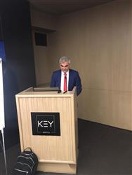
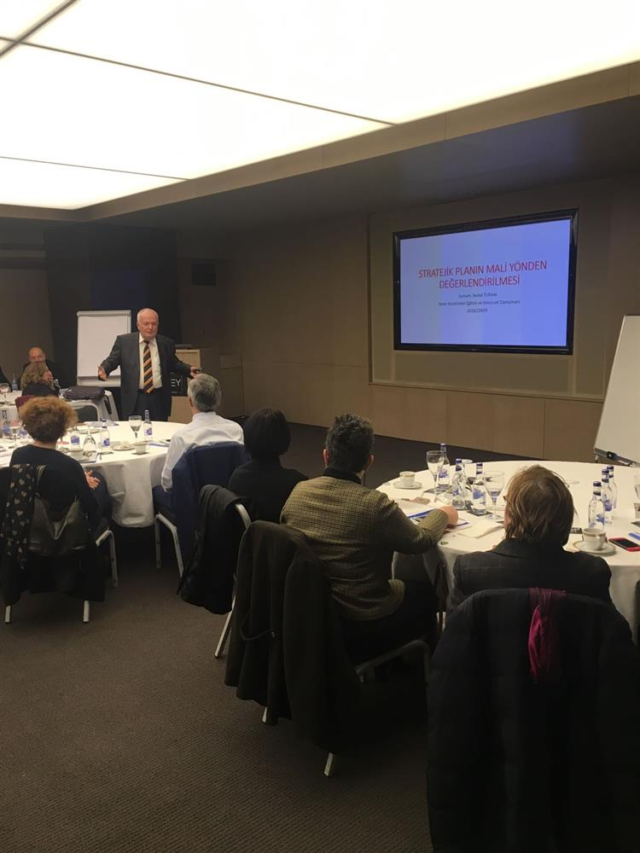
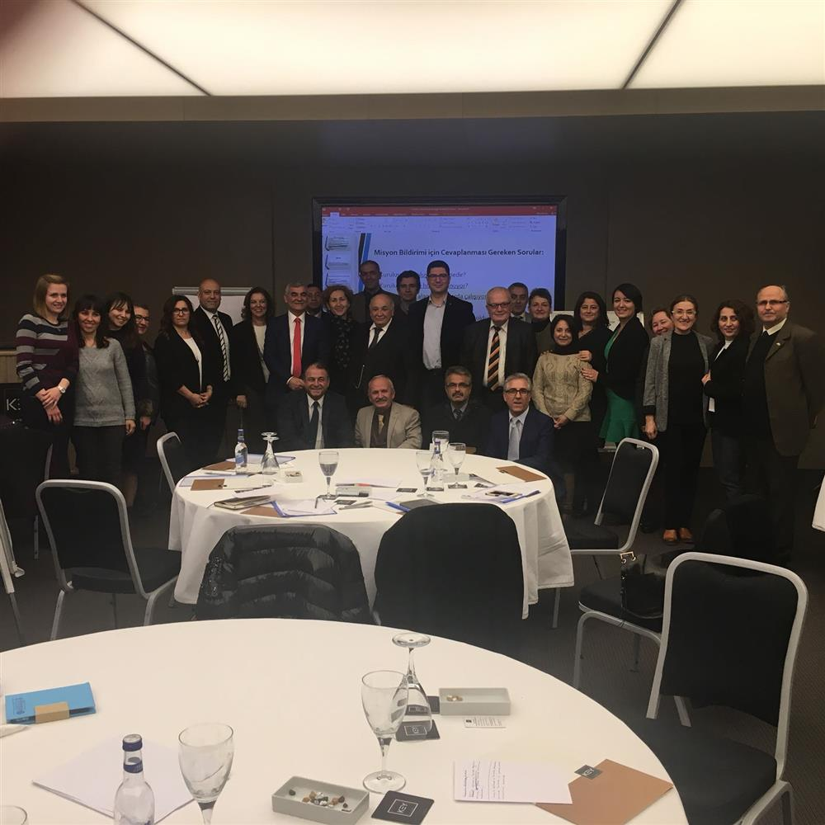
https://izmir.ktb.gov.tr/TR-201699/stratejik-plan-egitimi.html 30.01.2018

Slide 41
1983 tarihli ve 2863 sayılı Kültür ve Tabiat Varlıklarını Koruma Kanunu
Her kimin mülkiyetinde veya idaresinde olursa olsun, taşınmaz kültür ve tabiat varlıklarının korunmasını sağlamak için gerekli tedbirleri almak, aldırmak ve bunların her türlü denetimini yapmak veya kamu kurum ve kuruluşları ile belediyeler ve valiliklere yaptırmak, Kültür ve Turizm Bakanlığına aittir. (2863, md.10/1) hükmü, münhasır yetkiye işaret etmektedir.
Kültür varlıklarını koruma ve kullanma dengesini bulunduğu alanda takip ve sağlamada, ‘kurumsal paylaşımcı yetki ilkesi’ benzeri bir yaklaşım uygulanmaktadır. Belediyeler belediye sınırları ve mücavir alanları içerisinde, valilikler ise bu sınırlar dışında yetkilidir;
Büyükşehir belediyeleri, valilikler, Bakanlıkça izin verilen belediyeler bünyesinde kültür varlıkları ile ilgili işlemleri ve uygulamaları yürütmek üzere sanat tarihi, mimarlık, şehir plânlama, mühendislik, arkeoloji gibi meslek alanlarından uzmanların görev alacağı koruma, uygulama ve denetim büroları kurulmaktadır. Bu çalışmalar disiplinlerarası bir yaklaşım gerektirmektedir (2863, md.10 ek fıkralar).

Slide 42
Sahte tarihi eserler konusu her zaman gündemde olup, bu konuda önleyici eğitim çalışmaları ve sergiler projeleri geliştirilmektedir (https://share.google/k0nMCHLYjyj703g3N )
Ortalıktaki tarihi eser kalıntıları malzemelerini (taş ve boya gibi) kullanarak sahte eser yaratan yetenekli sahtekârların yaptığı şaheserleri mi koruyoruz ☺
Özellikle son zamanlarda tarihi eserlerin “müzelerde” koruma dışında imitasyonlarının yapılarak, ‘gizli bir yerde’ asıllarının saklanması fikri, turizm sektörü felsefesi açısından tartışmalıdır.
Böyle bir korumacı yaklaşım belki sürdürülebilirlikte etkili olabilir, asıllarının dijital sergilenmesi, eserlerin güvenliğini sağlamada çok daha rasyonel görülse de aslında turizm tanımını da değiştirmektedir.

Slide 43
Örneğin, “HYPERION projesi uygulamasındaki gibi, tarihi alanların sosyal, çevresel ve ekonomik açıdan dayanıklılığını güçlendirmek için yenilikçi araçlar geliştirmektedir. Bu dijital yenilikler, gelecekteki afetlere karşı dayanıklılığı artırmak için iyi bir fırsat olarak değerlendirilmektedir.
HYPERION, Rodos (Yunanistan), Venedik (İtalya), Tønsberg (Norveç) ve Granada (İspanya)'da yürütülen pilot projeler aracılığıyla aşırı hava koşullarının, zamanın yıpratıcı etkilerinin ve yoğun jeolojik olayların kültürel miras anıtları üzerindeki etkilerini test etmeyi ve daha iyi anlamayı amaçlamıştır.
Bu çalışmada araştırma ekibinin, iklimsel stres faktörlerine dayalı olarak bölgeye özgü şiddet kriterlerini belirlemek için atmosferik modelleme geliştirilmiştir. 25 Ağustos. 2023 tarihli haber, https://cordis.europa.eu/article/id/446037-ai-helps-preserve-european-cultural-heritage, Erişim 9.02.2026

Slide 44
Göbeklitepe’de şu anda yapay zekâ tabanlı “akıllı koruma modeli” tam anlamıyla uygulanmıyor;
daha çok dijital ve interaktif müzecilik, ziyaretçi deneyimini artırmaya yönelik uygulamalar mevcut.
AI destekli sensör tabanlı koruma, iklim modelleme veya güvenlik entegrasyonu gibi bütünleşik bir sistem henüz hayata geçirilmiş değil,
Ancak dijital kültürel miras projeleri ve interaktif teknolojiler üzerinde çalışılmaktadır.

Slide 45
Uygulanmayanlar
AI destekli güvenlik ve afet yönetimi.
Sensör tabanlı sürekli izleme (nem, sıcaklık, hava kirliliği).
İklim değişikliği modelleme (erozyon, sıcaklık artışı, yağış değişiklikleri).
Paydaşlar arası veri paylaşım platformları (yerel halk, turizm sektörü, kamu kurumları).

Slide 46
YAPAY ZEKA KULLANIMINDA ETKİNLİK SAĞLAYICI ÖNERİLER
Tarihi eserler: Dijital ikizler ve sensör tabanlı koruma, Göbeklitepe’nin taş sütunlarını ve diğer arkeolojik alanları iklim ve insan kaynaklı risklere karşı korur,
İklim değişikliği: Aynı sistemler çevresel verileri analiz ederek erozyon, sıcaklık artışı ve yağış değişikliklerini öngörüyor; böylece eserlerin korunması doğrudan iklimle bağlantılı hale gelir,
Güvenlik: Ziyaretçi yoğunluğunu ve davranışlarını AI ile izlemek, hem eserlerin zarar görmesini hem de ziyaretçilerin güvenlik risklerini azaltır, Afet yönetimiyle birleştiğinde, bu sistemler hem kültürel mirası hem insan hayatını korur.
Ekosistem paydaşları: Belediyeler, üniversiteler, yerel halk ve turizm sektörü arasında veri paylaşımı, bu teknolojilerin etik ve katılımcı şekilde uygulanmasını sağlar Böylece hem kültürel miras korunuyor hem de sürdürülebilir turizm desteklenir.

Slide 47
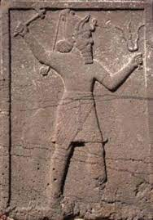
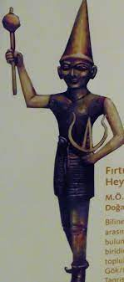
FIRTINA geçmişte vardı, fırtına tanrıları
Kadim coğrafyalar olan Anadolu ve Eski Yakın Doğu
(Mezopotamya) din ve mitoslarına yönelik yapılan çalışmalarda
“Rüzgârların Efendisi” olarak da nitelenen tanrılara sahipti.
İnsanlar korktukları ve anlamadıklarını tanrılaştırdıkları için, bu topraklarda korkulan derecede fırtınalarla karşılaşıldığını tahmin etmek mümkündür. Anadolu’da yaşamış Hititler ’in karakteristik tanrısı /teşup,taru,tarhunna (Hatti kökenli)
Fırtına Tanrısı simgesel biçimde dağların tepelerinde boğaların çektiği bir arabayı dizginlerinden tutarak sürerken tasvir edilmiştir.
Grek Mitolojisinin Fırtına Tanrısı Zeus, baş tanrı sıfatına sahip
göksel bir tanrıdır. Bu nedenle Zeus; gök gürültüsü, şimşek, yağmur
ve yıldırım gibi gökle ilgili doğa olaylarını yönetirdi. Sembolü boğadır.
Notes:
Taru/Tarhunna/Teşup: Hititler, Hatti kökenli Taru'yu benimsemiş, daha sonra Hurri etkisiyle Teşup ismini baş fırtına tanrısı olarak kullanmışlardır.
Rolü: Göklerin hakimi ve devletin koruyucusu olan bu tanrı, yağmur ve fırtına ile bereket getirdiğine inanılan en önemli tanrıydı.
Tasviri: Genellikle dağlar üzerinde duran, elinde şimşek/yıldırım demeti ve balta tutan bir figür olarak betimlenir.
Sembolü: Fırtına tanrısının kutsal hayvanı ve sembolü boğadır

